Slide 1
EJECUCIÓN ACUMULADA DE GASTOS PRESUPUESTARIOS AL MES DE JUNIO DE 2019 PARTIDA 06: MINISTERIO DE RELACIONES EXTERIORES
Valparaíso, agosto 2019

Slide 2
EJECUCIÓN ACUMULADA DE GASTOS A JUNIO DE 2019 PARTIDA 06 MINISTERIO DE RELACIONES EXTERIORES
Principales hallazgos
El presupuesto vigente del Ministerio de Relaciones Exteriores corresponde a $122.337 millones y a US$216 millones.
En pesos, la ejecución acumulada finalizó en $48.206 millones, equivalentes a un 39% del Presupuesto Vigente.
En dólares se observó un 21% de avance presupuestario, con un total gastado de US$46 millones.
Respecto a la ejecución presupuestaria en moneda nacional, en la Dirección de Relaciones Económicas, el Programa de Defensa Comercial, con recursos vigentes por $134 millones, que tiene por objetivo la defensa de los intereses comerciales nacionales, buscando soluciones a los conflictos dentro de los mecanismos establecidos dentro de los acuerdos internacionales suscritos, finalizó con una ejecución presupuestaria de un 15% del presupuesto vigente.

Slide 3
EJECUCIÓN ACUMULADA DE GASTOS A JUNIO DE 2019 PARTIDA 06 MINISTERIO DE RELACIONES EXTERIORES
Principales hallazgos
En la Dirección de Relaciones Económicas Internacionales, el Programa Certificación de Origen, con un presupuesto vigente de $1.002 millones, encargado de prestar el servicio de Certificación de Origen a exportadores con productos con destino a la Unión Europea, EFTA y China, alcanzó un 40% de gasto total. La asignación para Negociaciones y Administración de Acuerdos, con recursos por $1.094 millones, alcanzó una ejecución de un 44%.
Los Proyectos y Actividades de Promoción, con recursos vigentes por $7.403 millones, informan un avance de 46% del gasto. Se observa una reducción el los recursos aprobados por el Congreso nacional de cerca de $203 millones.
En la Dirección de Fronteras y Límites de Estado, los Programas Especiales de Fronteras y Límites, que incluye actividades relacionadas a la Plataforma Continental Extendida y otras actividades de carácter reservado, ejecutaron un total de $1.144 millones (20% de avance presupuestario).
En la Agencia de Cooperación Internacional, la transferencia al sector privado para “Cooperación Sur-Sur”, presentó una ejecución de recursos de 52%, con un total gastado de $2.759 millones.

Slide 4
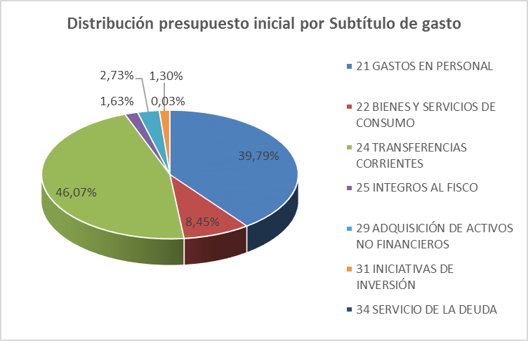
COMPORTAMIENTO DE LA EJECUCIÓN DE GASTOS A JUNIO DE 2019 PARTIDA 06 MINISTERIO DE RELACIONES EXTERIORES
En porcentajes de gasto, del presupuesto en miles de pesos de 2019

Slide 5
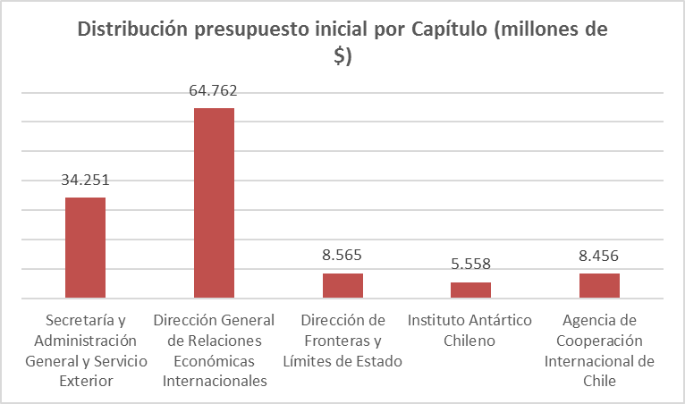
COMPORTAMIENTO DE LA EJECUCIÓN DE GASTOS A JUNIO DE 2019 PARTIDA 06 MINISTERIO DE RELACIONES EXTERIORES
en millones de pesos de 2019

Slide 6
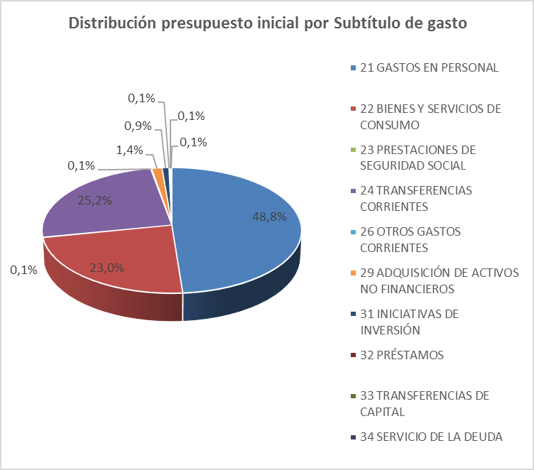
COMPORTAMIENTO DE LA EJECUCIÓN DE GASTOS A JUNIO DE 2019 PARTIDA 06 MINISTERIO DE RELACIONES EXTERIORES
En porcentajes de gasto, del presupuesto en miles de dólares de 2019

Slide 7
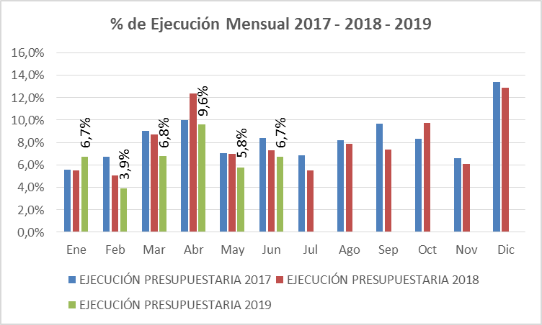
COMPORTAMIENTO DE LA EJECUCIÓN DE GASTOS A JUNIO DE 2019 PARTIDA 06 MINISTERIO DE RELACIONES EXTERIORES
en miles de pesos de 2019

Slide 8
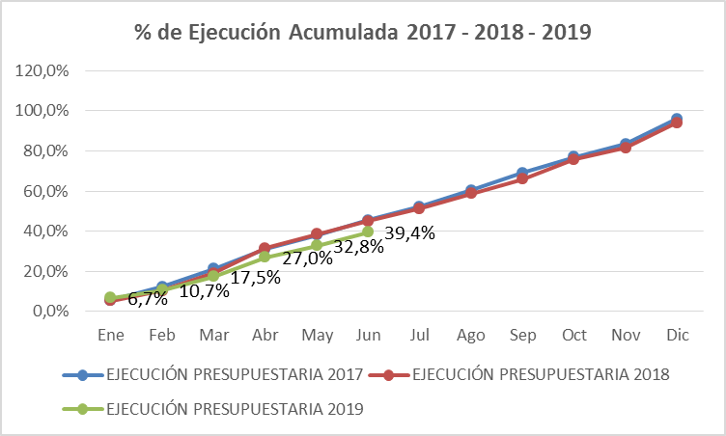
COMPORTAMIENTO DE LA EJECUCIÓN DE GASTOS A JUNIO DE 2019 PARTIDA 06 MINISTERIO DE RELACIONES EXTERIORES
en miles de pesos de 2019

Slide 9
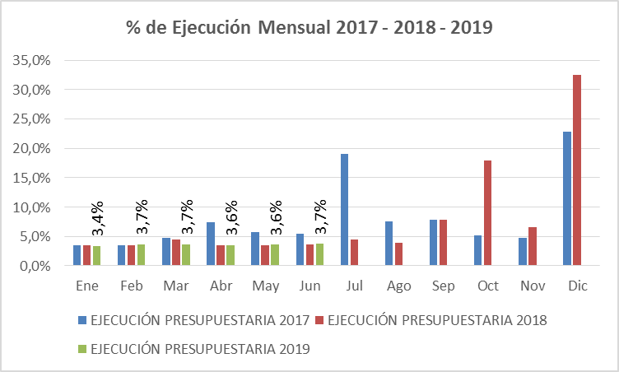
COMPORTAMIENTO DE LA EJECUCIÓN DE GASTOS A JUNIO DE 2019 PARTIDA 06 MINISTERIO DE RELACIONES EXTERIORES
en miles de dólares de 2019

Slide 10
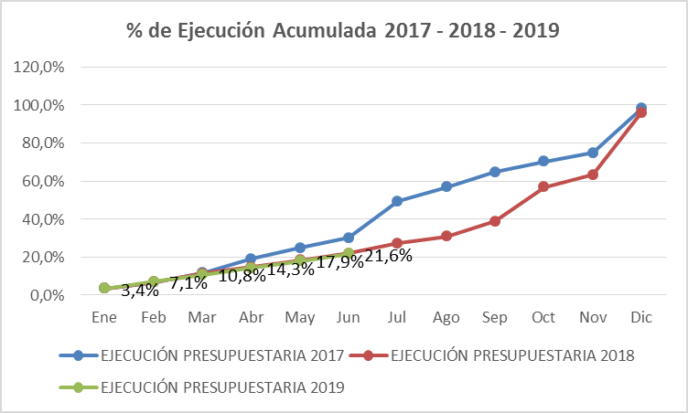
COMPORTAMIENTO DE LA EJECUCIÓN DE GASTOS A JUNIO DE 2019 PARTIDA 06 MINISTERIO DE RELACIONES EXTERIORES
en miles de dólares de 2019

Slide 11
EJECUCIÓN ACUMULADA DE GASTOS A JUNIO DE 2019 PARTIDA 06 MINISTERIO DE RELACIONES EXTERIORES
en miles de pesos de 2019

Slide 12
EJECUCIÓN ACUMULADA DE GASTOS A JUNIO DE 2019 PARTIDA 06 MINISTERIO DE RELACIONES EXTERIORES
en miles de dólares de 2019

Slide 13
EJECUCIÓN ACUMULADA DE GASTOS A JUNIO DE 2019 PARTIDA 06 RESUMEN POR CAPÍTULOS
en miles de pesos de 2019
Fuente: Elaboración propia en base a informes de ejecución presupuestaria mensual de DIPRES

Slide 14
EJECUCIÓN ACUMULADA DE GASTOS A JUNIO DE 2019 PARTIDA 06. CAPÍTULO 01. PROGRAMA 01: SECRETARÍA Y ADMINISTRACIÓN GENERAL Y SERVICIO EXTERIOR
en miles de pesos de 2019

Slide 15
EJECUCIÓN ACUMULADA DE GASTOS A JUNIO DE 2019 PARTIDA 06. CAPÍTULO 02. PROGRAMA 01: DIRECCIÓN GENERAL DE RELACIONES ECONÓMICAS INTERNACIONALES
en miles de pesos de 2019

Slide 16
EJECUCIÓN ACUMULADA DE GASTOS A JUNIO DE 2019 PARTIDA 06. CAPÍTULO 02. PROGRAMA 02: PROMOCIÓN DE EXPORTACIONES
en miles de pesos de 2019

Slide 17
EJECUCIÓN ACUMULADA DE GASTOS A JUNIO DE 2019 PARTIDA 06. CAPÍTULO 03. PROGRAMA 01: DIRECCIÓN DE FRONTERAS Y LÍMITES DE ESTADO
en miles de pesos de 2019

Slide 18
EJECUCIÓN ACUMULADA DE GASTOS A JUNIO DE 2019 PARTIDA 06. CAPÍTULO 04. PROGRAMA 01: INSTITUTO ANTÁRTICO CHILENO
en miles de pesos de 2019

Slide 19
EJECUCIÓN ACUMULADA DE GASTOS A JUNIO DE 2019 PARTIDA 06. CAPÍTULO 05. PROGRAMA 01: AGENCIA DE COOPERACIÓN INTERNACIONAL DE CHILE
en miles de pesos de 2019

